Slide 1
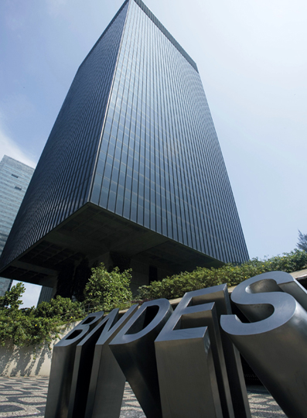
49º Congresso da Assemae
Acesso a recursos de financiamento

Slide 2
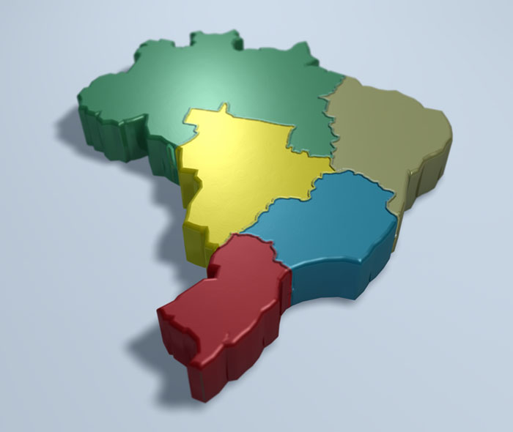
Água e Esgoto // Índices de atendimento
Dimensão qualitativa
Atendimento adequado é ainda menor.
Desigualdade socioeconômica
82% do déficit de água se concentra na população com renda de até 1 salário mínimo.
Desigualdade regional
N e NE possuem os menores níveis de atendimento.
57,5%
10,2%
22,6%
73,3%
26,9%
90,1%
34,7%
53,9%
52,0%
91,3%
78,6%
50,4%
89,7%
43,9%
Brasil
44,9%
83,5%
52,4%
46,0%
Água- Índice de atendimento %
Esgoto – Índice de atendimento %
Esgoto – Índice de tratamento %
Fontes: PLANSAB e SNIS 2017.

Slide 3
Água e Esgoto // Déficit de Investimentos
Investimento anual necessário (PLANSAB): R$ 25,5 bilhões (valores 2017)
Desafios
Elevar o nível de investimento
+
Desconcentrar regionalmente a aplicação dos recursos
+
Aumentar a eficiência e efetividade dos investimentos
Déficit
Necessidade de investimentos anuais: R$ 25,5 bi x Investimento médio realizado (2007-2017): R$ 11,9 bi
Concentração
53% dos investimentos em SP, MG e PR, capitaneados por suas CESBs (2017).
Desigualdades regionais
N e NE recebem apenas 22% dos investimentos, MAS concentram 60% do déficit em água e 46% do déficit em esgoto.
Fontes: PLANSAB e SNIS, com atualização monetária feita pelo INCC.

Slide 4
Água e Esgoto // Como superar o déficit?
Efetividade dos investimentos em relação ao déficit
Prestador com capacidades financeira + técnica e de gestão
Disponibilidade contínua de funding adequado
Regulação e planejamento adequados

Slide 5
Água e Esgoto // Fontes de recursos x objeto do investimento
Fontes de recursos
Características
Tipo de investimento
Recursos onerosos (bancos públicos, agências multilaterais )
Longo prazo + Participação elevada
Melhoria e ampliação da prestação dos serviços
Recursos não onerosos (principalmente OGU)
Não reembolsáveis + maior controle
Ampliação e melhoria dos serviços em localidades com baixo retorno financeiro
Debêntures
Prazos mais curtos + menos exigências contratuais
Capital de giro; investimentos de rápido retorno em intervenções pulverizadas, recomposição de caixa.
Dado o tamanho do desafio em termos de investimentos em saneamento, é importante entender as diferentes fontes de recursos de forma complementar, analisando suas características vis a vis o objeto do investimento.

Slide 6
Água e Esgoto // Acesso a recursos: Carteira do BNDES
Relevância do BNDES no setor de saneamento:
Desembolsos do BNDES representaram 32%* dos recursos onerosos investidos entre 2007 e 2017.
Quase 25 de apoio ao setor.
Participação nas discussões de políticas públicas e fóruns de debate.
* Provavelmente está subestimado, pois não inclui os recursos destinados ao saneamento desembolsados dentro dos planos de investimento dos Estados.

Slide 7
Água e Esgoto // Acesso a recursos: Selesan
Processo de seleção projetos pela SNSA
Mudança nas regras de acesso a crédito pelo setor público: estabelecimento de limite anual (R$ 11 bilhões para 2019).
Instrução normativa nº 22:
Estabelecimento de processo contínuo de seleção, contribuindo para viabilizar iniciativas de médio e longo prazo e apresentação de projetos mais maduros.
Melhorias no fluxo operacional: proposta entra primeiro no agente financeiro, evitando retrabalhos em razão de existência de impedimentos relativos a questões cadastrais ou de crédito.
Participação do BNDES no processo de seleção de projetos da SNSA, pois:
Contribui maior para coordenação da política pública de saneamento.
Traz visão global do mutuário.
Fortalece o compliance dos projetos apoiados.

Slide 8
Água e Esgoto // Acesso a recursos: Condições financeiras BNDES
Operação direta (financiamento acima de R$ 10 milhões)
Taxa
De
Juros

Slide 9
Portal BNDES
www.bndes.gov.br
Atendimento Empresarial
0800 702 6337
Chamadas internacionais
+55 21 2172 6337
Ouvidoria
0800 702 6307
www.bndes.gov.br/ouvidoria
Fale Conosco
www.bndes.gov.br/faleconosco
facebook.com/bndes.imprensa
twitter.com/bndes_imprensa
youtube.com/bndesgovbr
slideshare.net/bndes
Obrigada.

